Slide 1
Webinaire :
La navigation par les pairs
dans les services VIH

Slide 2
Description du webinaire
Bref survol de la navigation de la santé par les pairs et des Lignes directrices de pratique pour les pairs navigateurs de la santé auprès des personnes vivant avec le VIH (8 minutes)
Survol des programmes de navigation de la santé par les pairs : (25 minutes)
  Saskatchewan Health Authority
  Positive Living BC
Discussion et période de questions (20 minutes)

Slide 3
Présentation et biographies des présentateurs
Christie Johnston, CATIE
Jamie Crossman, Saskatchewan Health Authority, Regina, SK
Danita Wahpoosewyan, Saskatchewan Health Authority, Regina, SK
Glen Bradford, Positive Living BC, Vancouver, C.-B.

Slide 4
Lignes directrices de pratique pour les pairs navigateurs de la santé auprès des personnes vivant avec le VIH
Présentation par Christie Johnston
Notes:
Hi everyone,
Thanks Amanda.
Its my pleasure to provide a brief overview of the practice guidelines in peer health nav for people living w HIV….

Slide 5
Que sont les lignes directrices de pratique?
Recommandations fondées sur des données probantes pour aider les pairs navigateurs de la santé en VIH à faire leur travail de façon efficace et intelligente
Fondées sur des données probantes provenant de la recherche et de la pratique
Conçues en tant de ressource à l’intention des fournisseurs de services
Peuvent être utilisées pour améliorer la pratique ou la conception des programmes
Notes:
First, I want to provide a brief explanation for ‘practice guidelines’ as we are defining it.
Practice guidelines are a series of evidence-based recommendations for service design and delivery – in our case: for how to do the work of peer health navigation in HIV in an effective and wise way.
The recommendations are based on the best available scientific evidence and practice-based evidence.
The goal of practice guidelines is to enable programs to use evidence to move towards good practice
They are for..Anyone in position to design, fund, implement a program.

Slide 6
Définir la navigation de la santé par les pairs (1)
« Pair »?
  personne vivant avec le VIH qui a une expérience vécue et une compréhension intime des circonstances dans lesquelles de nombreux clients vivent leur vie
« Navigation de la santé »?
  approche centrée sur la personne pour guider, connecter, éduquer et accompagner les personnes vivant avec le VIH au sein des systèmes de santé
Notes:
For the guidelines that we have developed, we have defined “peer” and “health navigation” very carefully. And we just want to explain these.
Peer
In HIV and hepatitis C work, “peer” may refer to a person living with HIV or it may represent another shared experience, such as drug use.
For the practice guidelines: a “peer” is a person living with HIV who also has lived experienced and an intimate understanding of the circumstances in which many clients live their lives.
Health navigation
is incredibly important to define for the guidelines. There are sometimes misconceptions about what navigation is and is not, and questions about how it compares to other services such as outreach, support work, or case management.
Together with the working group, based on peer health navigation programs that exist in Canada and the US, the definition for peer health navigation is: a person-centered approach to guide, connect, refer, educate, and accompany people living with HIV through systems of care.

Slide 7
Définir la navigation de la santé par les pairs (2)
    Objectif de la navigation de la santé par les pairs :
    …renforcer la capacité des clients à prendre en charge leurs soins du VIH, à naviguer eux-mêmes au sein des systèmes et, finalement, à améliorer leur santé et leur bien-être par rapport au VIH
Notes:
So, then: the goals of “peer health navigation” are: to build the capacity of clients to self-manage their HIV care, to navigate systems themselves and, ultimately, improve their HIV health and overall wellness.
Importantly, peer health navigators may function similarly to a peer support worker, outreach workers, or community health workers, but they cross the threshold of the clinic and continue to provide support within clinical environments and circumstances,
their work is inextricably linked to, although not limited to, clinical health outcomes.

Slide 8
Pourquoi mettre l’accent sur la navigation de la santé par les pairs?
Nous savons que l’implication des gens d’un bout à l’autre du continuum des soins est essentielle à leur santé et à leur bien-être
Nous savons qu’il existe des lacunes dans la cascade et que nous pouvons améliorer nos efforts
Nous savons que les programmes de navigation de la santé peuvent aider à combler ces lacunes et à procurer des résultats positifs au client, au pair et à l’organisme
Notes:
Rationale for national guidelines on peer health navigation in HIV
Three key reasons that build on each other. – VERY QUICKLY in the interest of time!!
We know that engagement of PHAs across the continuum of care and treatment is critical for health and wellness.
2. But we know that there are gaps in the cascade and we can improve our efforts
3. So, finally, we know that peer health navigation programming has demonstrated success in bridging these gaps for some folks.
In the interest of time, I will not get in to this now, but we can certainly follow up if people have specific questions about this literature – but research shows that health navigation can benefit clients.
Working with a peer health navigator significantly improves linkage to care rates; and
improves treatment outcomes including increased CD4 counts and decreased viral loads.
We know that there are also significant benefits for people living with HIV who work as peer health navigators such as:
Multiple benefits related to health and wellnesss.
improved self-esteem confidence, and a sense of empowerment;
reduced isolation and development of a sense of community;
access to positive activities; improved health and wellness;
insight into their own struggles when helping clients with theirs;
increased knowledge and skills;
and a potential re-entry into the work force.
Finally we know that there are also important benefits to agencies that host peer health navigation programs.
Peer health navigators can strengthen the agency’s ability to provide appropriate and relevant services to clients.
Peer health navigators have a unique ability to facilitate client engagement in care and support;
educate staff and program supervisors on community trends and client needs -> SO they support the agency to become more responsive to the needs of clients, all of which will strengthen agency programs and services.

Slide 9
Comment les lignes directrices ont-elles été créées? (1)
Fondées sur des données probantes
  Examen exhaustif de la littérature sur les rôles et responsabilités des pairs navigateurs de la santé
  Examen exhaustif de la littérature sur le travail des pairs en matière de VIH
  Réalisation d’examens des données probantes en fonction des sujets déterminés par un groupe de travail d’experts comptant 13 membres
Fondées sur la pratique
  Réunions mensuelles pour discuter des données probantes fondées sur les contextes de pratique
Notes:
Developed through a multi-step process that combined evidence-based and practice –based information.
Read slide – from this, the WG developed the recommendations

Slide 10
Comment les lignes directrices ont-elles été créées? (2)
CATIE et un groupe de travail d’experts national de 13 membres
  Jason Altenberg, South Riverdale Community Health Centre
  Glen Bradford, Positive Living BC
  Shazia Islam , Alliance for South Asian AIDS Prevention
  Sudin Sherchan, Alliance for South Asian AIDS Prevention
  Miranda Compton, Vancouver Coastal Health
  Holly Gauvin, Elevate NWO
  Scott Harrison, St. Paul’s Hospital
  Mary Petty, St. Paul’s Hospital
  Kira Haug, ASK Wellness
  Murray Jose-Boerbridge, Toronto PWA
  Marvelous Muchenje, Women’s Health in Women’s Hands
  Susanne Nasewich, Regina Qu’Appelle Health Region
  Carol Strike, Université de Toronto
Notes:
WG was made up of people living with HIV, frontline service providers, program planners, public health practitioners, clinicians, and researchers.
All working group not meant to be nationally representative – instead, we invited people with extensive experience working as navigators or with HIV peer workers, establishing or managing health navigation programs in HIV, working as program planners, and/or developing practice guidelines.

Slide 11
Qu’est-ce qui se trouve dans les lignes directrices?
11 chapitres
  Évaluation de l’infrastructure
  Rôles/responsabilités des navigateurs
  Considérations éthiques
  Recrutement/sélection des navigateurs
  Compensation
  Supervision et soutien
  Formation
  Évaluation du programme
  Intégration des pairs dans les milieux communautaires
  Intégration des pairs dans les milieux de soins
  Participation communautaire
Notes:
Quickly, to give you a sense of the guidelines:
There are 11 chapters in the guidelines, which take a service provider or organization through the multiple steps and issues associated with creating, improving, implementing, and monitoring a peer health navigation program.
Each chapter includes clear recommendations, along with the evidence reviews, accounting for which evidence led to which recommendation, and practice-based vignettes, which help illustrate practice-based recommendations.
We also include policy templates for organizations to consider, as well as (via catie.ca), a number of other resources created by other organizations or CATIE to support program development of peer health navigation programs.

Slide 12
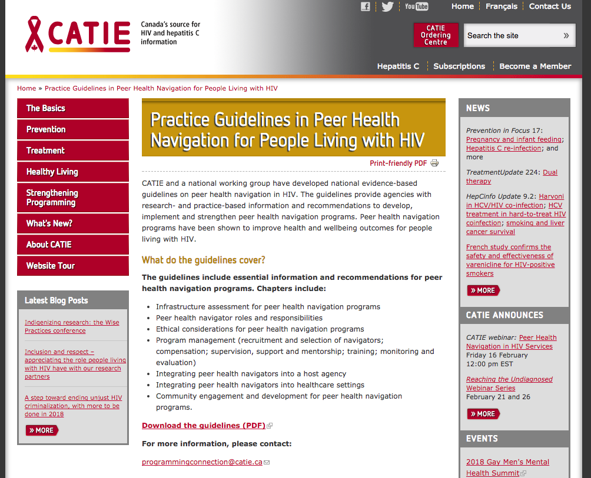
Accès aux Lignes directrices de pratique pour les pairs navigateurs de la santé auprès des personnes vivant avec le VIH

Slide 13
PROGRAMME
PAIR À PAIR
SUBTITLE HERE
Regina, Saskatchewan

Slide 14
Remerciements

Slide 15

PROGRAMME
Survol
Établi en 2012
Programme de mentorat
J
Jumelage de pairs
Soutien sans rendez-vous
Groupe de soutien par les pairs mensuel
Inclusif à l’égard de tous les milieux, modes de vie et cultures

Slide 16
RAISON D’ÊTRE
Lien unique pour les personnes vivant avec le VIH nouvellement diagnostiquées, les personnes admises à l’hôpital ou celles ayant besoin d’un soutien adapté
Soins, prévention et traitement du VIH
Améliorer et maintenir la santé et le bien-être

Slide 17
OBJECTIFS
Soutenir les personnes vivant avec le VIH afin qu’elles :
• recherchent des soins de santé plus tôt et plus souvent
• améliorent et maintiennent leur bien-être physique, émotionnel, mental et spirituel
• réduisent la propagation de l’infection au VIH
• réduisent la stigmatisation et la discrimination

Slide 18
PARTICIPANTS
7
Pairs mentors
18
Participants jumelés à un pair mentor
7
Pairs impliqués dans le programme
(non jumelés à un pair mentor)

Slide 19
Personne ne comprend mieux la réalité du VIH que quelqu’un qui vit avec lui tous les jours.

Slide 20
PAIRS MENTORS
Compétences et rôles
Expérience vécue
Formation
Fournir un soutien holistique
Éduquer et défendre
Modeler la prise en charge de soi (autosoins)
Planification de programmes

Slide 21
DÉFIS
Espace
Différences entre les valeurs et les perspectives au sein du groupe des pairs
Pairs en tant que professionnels
Épuisement professionnel
Défis personnels des pairs mentors
Deuil et pertes
Assurer l’implication des clients

Slide 22
BIENFAITS
Amélioration de la santé et du bien-être globaux du pair mentor et création d’occasions professionnelles
Plus de connexion avec les clients au sein de l’organisme
Programmes, services et politiques pertinents

Slide 23
Merci!
Pour plus d’information, contactez :
jamie.crossman@saskhealthauthority.ca
danita.w@hotmail.com

Slide 24


Bref survol de la navigation de la santé chez Positive Living BC
Glen Bradford
Directeur, navigation de la santé et services d’approche dans les prisons
Notes:
Cover slide. It just sits there until the introductions are complete.

Slide 25






Remerciements

Slide 26

Certaines personnes ne se font jamais tester.
  La durée d’attente moyenne pour avoir accès aux organismes
  de services VIH peut être de 2 à 3 ans.
Je ne suis pas à ma place.
Certaines personnes ont beaucoup de difficulté à rerchercher les soins de santé.
Certaines personnes s’éloignent des soins, du traitement et du soutien.
Notes:
“And what if a client does not fit into the traditional health care system? Give them time to read the four points then go to the next slide.

Slide 27


Plusieurs supposent que le cheminement dans les soins a son propre élan
et que les différents éléments sont interconnectés.
J’ai
le VIH.
Par où commencer?
Soutiens sociaux
Professionnels de la
santé alliés
Médical
Renforcement
du soi et de
la commuanauté
Éducation
Notes:
This is a good introductory slide. It reflects what it is like be newly diagnosed. It sets the audience up to see how we answer the question in the middle in red.

Slide 28

4 objectifs des services de navigation par les pairs
Prévenir la transmission du VIH
Prévenir la progression de l’infection au VIH
Fournir un soutien émotionnel et de l’éducation
Écourter la période entre le diagnostic et l’implication dans les soins, le traitement et la communauté
28
Notes:
Just read the four goals

Slide 29


4 éléments clés de la navigation par les pairs
Compétences en navigation
  Quels organismes peuvent m’aider à trouver un logement?
  Où est-ce que j’obtiens mes médicaments?
Attitude compréhensive des pairs
  J’ai le VIH, comme toi.
  Je fais du bénévolat ou travaille à
  temps partiel.
Accompagnement/
stabilisation
  ...chez le médecin
  ...pour obtenir ses médicaments
  …trouver de la bouffe, des programmes de rétablissement, des groupes de soutien, etc.
Partage des
connaissances en VIH
  Pourquoi je prends ces pilules?
  Comment dire à quelqu’un que j’ai
  le VIH?
  Santé et traitement du VIH
Notes:
Just read the 4 key elements or skills that make up what we do. Don’t read the small print. The audience will do that on their own while they are listening to you.

Slide 30
Les pairs peuvent travailler dans
plusieurs contextes :
Nous avons des bureaux chez IDC à Vancouver, à la clinique Positive Health Services de Surrey et chez Positive Living BC.
Participer aux comités consultatifs de patients.
Prendre contact avec les patients dans les services de soins actifs des hôpitaux.
Cofaciliter les groupes de discussion avec des professionnels ou entre nous.
En tant que pairs travailleurs d’approche, nous travaillons de façon indépendante ou avec des équipes de travail d’approche dans la communauté.
Notes:
2 min slide. Read the five different ways peers can be involved in HIV care and support. This slide is meant to show that agencies do not have to follow our model. There are different ways to do what we do.

Slide 31
Nous avons une équipe diverse :
  1 pair directeur
  3 pairs à temps plein
  8 pairs à temps partiel
Pour être admissibles à la navigation par les pairs, les clients doivent être séropositifs et répondre à l’un des critères suivants :
  nouveau diagnostic de VIH
  besoin de réimplication dans les soins et le traitement
  à risque d’abandonner le traitement
  besoin d’aide pour naviguer au sein du système de santé
Notes:
Just read the slide

Slide 32
Défis des navigateurs
Limites :
- Relations doubles ou multiples
- Comportement éthique
Relation thérapeutique :
- Pas une amitié
- Transfert et contre-transfert
Confidentialité:
Les organismes communautaires ont les mêmes attentes élevées à l’égard de leur personnel que des professionnels.
Autosoins :
- Besoin d’expériences de pleine conscience
- Sacrifices excessifs
- Maintien d’une perspective réaliste de ses propres capacités
Champ de pratique :
Certains professionnels et clients s’attendent à ce que les pairs jouent le rôle de travailleurs sociaux ou de travailleurs de soutien à domicile.
Notes:
Any of these could be potential discussion points.

Slide 33
Réussites des navigateurs
Davantage de personnes obtiennent un traitement et continuent de le prendre.
Les professionnels et les pairs navigateurs partagent compétences et connaissances.
Le délai entre la réception d’un diagnostic de VIH et l’obtention de soins et de soutien est réduit à quelques semaines.
La rémunération des pairs navigateurs est une réponse abordable aux compressions budgétaires en soins de santé.
Davantage de personnes séropositives instables restent en contact avec les services.
Notes:
Just read the slides.

Slide 34
Période de discussion
Saisissez votre question dans la section Clavardage et l’un de nos présentateurs y répondra.

Slide 35
Merci!
Pour en savoir plus sur les lignes directrices :
Amanda Giacomazzo, spécialiste en connaissances, programmes de traitement et de prévention, CATIE
agiacomazzo@catie.ca

Slide 36
Merci!
Veuillez remplir une évaluation de ce webinaire!

